Slide 1
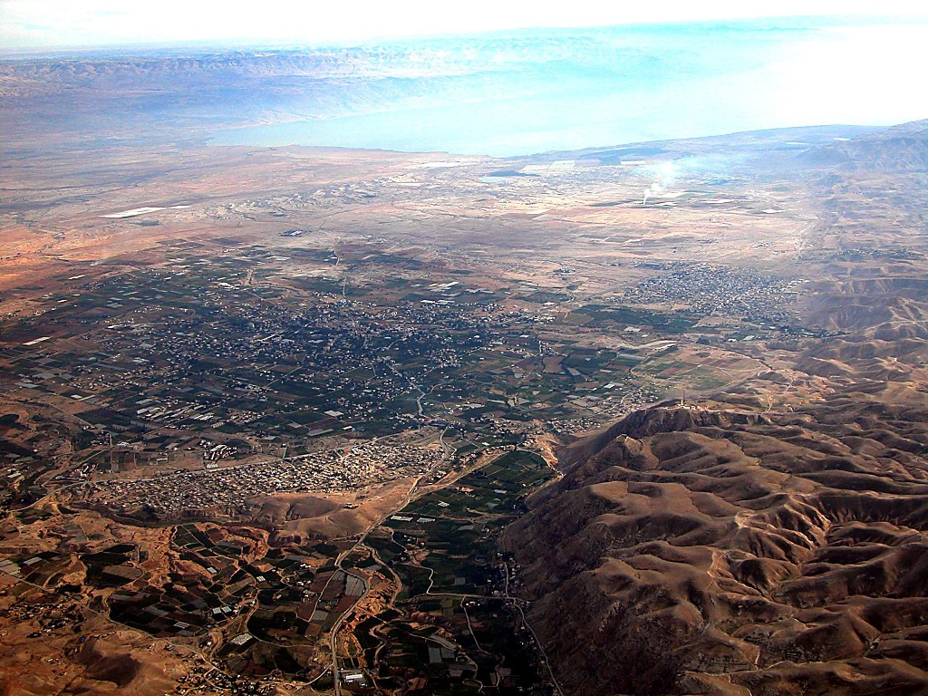
ทะเลตาย
มเสส-โยชูวา
แม่น้ำจอร์แดน
เยรีโค ปัจจุบัน
โยชูวา
เยริโค/อัย
เยรีโค ในอดีต
ตั้งแต่เยรีโค...
มองไปทิศตะวันออกข้ามแม่น้ำจอร์แดน
ออกแบบโดย Dr. John Fryman, Texas, USA สอนโดย Dr. Rick Griffith, Singapore Bible College เอกสารแปลเป็นหลายภาษาสามารถดาวน์โหลดได้ฟรีที่ BibleStudyDownloads.org
คู่มือหน้าที่ 26-29
42
Notes:
Here is Jericho today. You can easily imagine โยชูวา's forces crossing the distant river to the east with his thousands upon thousands of armed men ready for the seven years of battle that lay ahead.

Slide 2
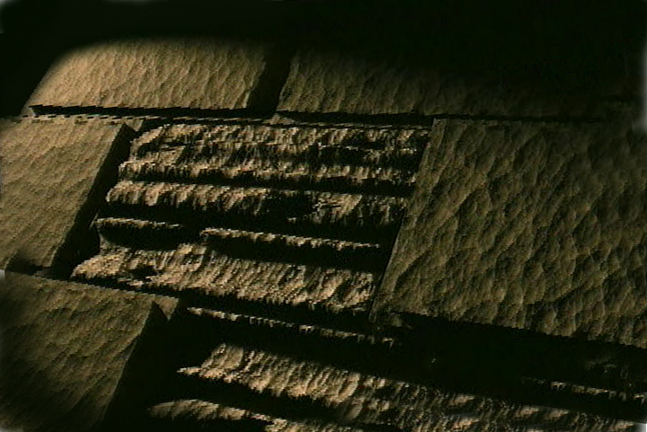
พระคัมภีร์...
จากพื้นฐาน
ผลงานนำเสนอของกลุ่มพันธกิจ “พระคัมภีร์...จากพื้นฐาน” นานาชาติ
ฟอร์ท เวิร์ธ, เท็กซัส
01
©2004 TBBMI
8.0.02.

Slide 3
เวลาโดยประมาณ :
อับราฮัม-โยเซฟ ก่อนคศ 2000
โมเสส-โยชูวา ก่อนคศ 1500
01
Notes:
Time-line Date: a change…now about 1500 B.C. We have now moved about 500 years closer in our own historic time. Remember: the dates are heavily rounded!

Slide 4
7
อพย 2:10
สร้าง
อับราฮัม
อับราฮัม
"ตกอับ ยอม ส่ง
ผู้ช่วย"
อับราฮัม
โยเซฟ
อับราฮัม
โมเสส
โยชูวา
เอกราช
กษัตริย์
ทาส
เงียบ
พระเยซู
คู่มือหน้าที่ 26-29
02
Notes:
The memory tool…A JUDGE MUST JUDGE…leads to the M of the sentence, which stands for…โมเสส. And here is the โมเสส folder in the familiar Bible File line up.

Slide 5
7
อพย 8:1
จงปล่อยคนของเราไป!
โมเสส
ก่อนคศ 1500
คนที่สามใน
“4 คน”
คือ:
อับ ย ส ช
โมเสส
40
คู่มือหน้าที่ 26-29
03
1
Notes:
โมเสส’ file folder appears...as the third in the group of four great people...with a number of items to be added his file folder.
After centuries of Israelite bondage, โมเสส moves to center “stage of the action.” Repeatedly he approaches the Pharaoh to…
//// “…LET MY PEOPLE GO.” And only after โมเสส calls down on Egypt a series of devastating plagues does the Pharaoh finally release the Israelites.

Slide 6
7
อพย 12:31
โมเสส
ก่อนคศ 1500
อพยพ!
อพยพ
คนที่สามใน
“4 คน”
คือ:
อับ ย ส ช
โมเสส
อพยพ
40
คู่มือหน้าที่ 26-29
04
1
Notes:
Under โมเสส’ direction those masses of Israelite slaves and their families are permitted to leave Egypt…perhaps as many as two million people according to many scholars and teachers. And that’s called the well-known อพยพ.
//// And that’s the first item on the โมเสส file folder

Slide 7
อพย 12:31; 19:2
แผนที่
ทม
น(อ)
ฮ
ทก
ค
มย
บ
ย
มน
โมเสส
ทต
อพยพ
อพยพ!
อ
คบ
อ
40
มซ
อป
RS
คู่มือหน้าที่ 26-29
05
Notes:
That line tracing ancient travel on your map now turns east and then south toward the traditional site of Mount ซีนาย…right there between the fat rabbit ears on your hand-made map.

Slide 8
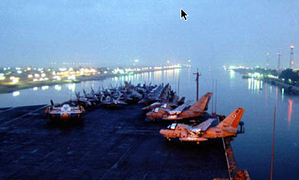
อพย 13:18
แผนที่
MS
N(A)
H
SG
C
ER
B
J
MN
ลานบินที่คลองสุเอซ
โมเสส
DS
อพยพ
E
ทะเลหลีด:
“ยัม เซิฟ”
U
40
KB
ภซ
PG
RS
คู่มือหน้าที่ 26-29
06
2
Notes:
Led by โมเสส, the Israelites cross what is traditionally called the Red Sea.
/// However, many scholars call it – and, we believe, correctly –
the Sea Of Reeds -- or Yam Suph. It was a body of water on the border between Egypt and the ซีนาย Peninsula, called in later centuries the Bitter Lakes.
//// That would be the same region ถึง which today’s Suez Canal transfers the world's commerce to every corner of the planet.
God allows โมเสส to lead the people ถึง those waters on dry land while the Pharaoh's Egyptian forces pursued them. The Egyptians were drowned as the waters returned to their normal levels following the Israelites’ crossing.

Slide 9
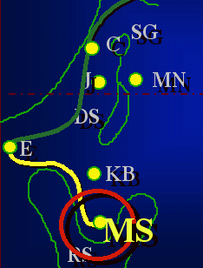
7
อพย 19
โมเสส
ก่อนคศ 1500
อพยพ
ซีนาย
อับ ย ส ช
โมเสส
อพยพ
ซีนาย
40
คู่มือหน้าที่ 26-29
07
1
Notes:
Safely on the other side, โมเสส makes that right-hand turn toward ซีนาย…leading the Children of Israel southward.
//// Eventually they arrive at MOUNT ซีนาย, deep in the ซีนาย Peninsula...there between the rabbit’s ears.

Slide 10
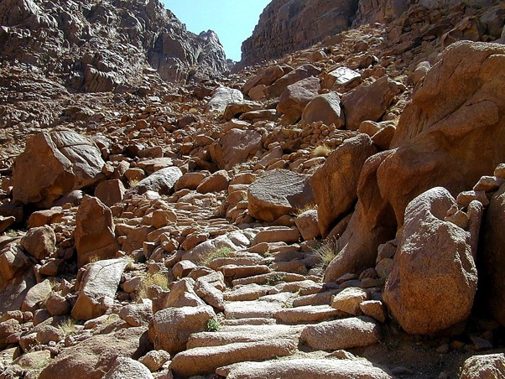
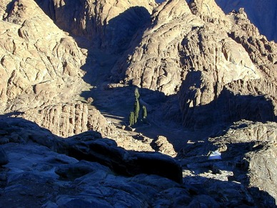
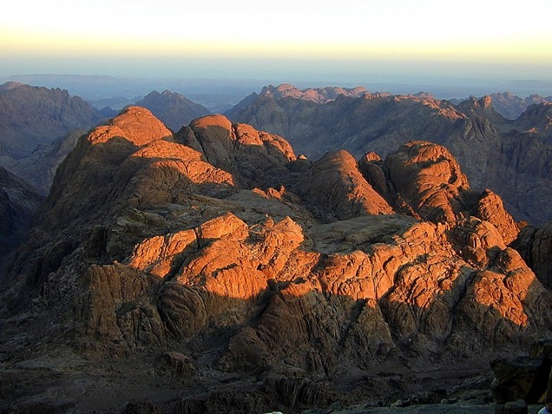
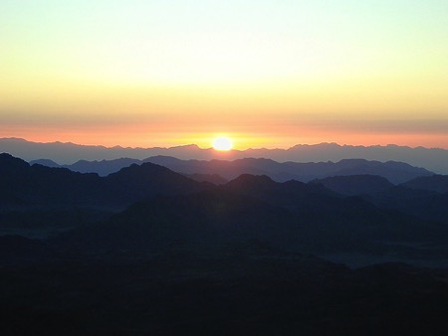
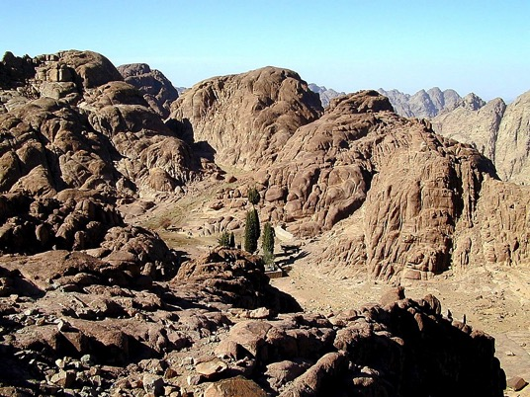
อพย 19:2
โมเสส
อพยพ
ซีนาย
40
ภูเขา ซีนาย:
สถานที่ได้รับธรรมบัญญัติ
คู่มือหน้าที่ 26-29
08
Notes:
This is the traditional site of Mt. ซีนาย, near today's Monastery of St. Catherine. Regularly modern pilgrims climb to the top of the mountain to watch the Egyptian sunrise. Note the extreme desolation and austere beauty!
Here God spoke to the people ถึง his first prophet, โมเสส. Here he gave to them The Law, the Torah, as it’s known in Hebrew.

Slide 11
7
อพย 20 ถึง 31
โมเสส
ก่อนคศ 1500
อพยพ
ซีนาย
อับ ย ส ช
ศ - ก - พ
โมเสส
อพยพ
ซีนาย
ศ - ก - พ
40
ศีลธรรม
กฏหมายบ้านเมือง
พิธีกรรม
คู่มือหน้าที่ 26-29
09
3
Notes:
Here God…Yahweh…issues His Law to โมเสส in three sections: M…. C…. C
//// the ศีลธรรม,
//// the กฏหมายบ้านเมือง
//// and the พิธีกรรม….
…the three parts of the Law delivered directly to โมเสส from the hand of God at the top of Mt. ซีนาย…TWICE!
Remember that order with these letters on the โมเสส folder: M-C-C.

Slide 12
7
อพย 20 ถึง 31
กฏหมาย (โทราห์)
การสั่งสอนจากพระเจ้าแบ่งเป็น3ส่วน:
โมเสส
อพยพ
ซีนาย
ศ - ก - พ
40
คู่มือหน้าที่ 26-29
10
Notes:
Known in Hebrew as THE TORAH, the Lord’s great gift to the Israelites is a godly education in three parts.

Slide 13
7
อพย 20:1 ถึง 17
กฏหมาย (โทราห์)
การสั่งสอนจากพระเจ้าแบ่งเป็น3ส่วน:
ศีลธรรม: บัญญัติสิบประการ; เป็นหลักให้กับระบบกฏหมายของเราทุกวันนี้
โมเสส
อพยพ
ซีนาย
ศ - ก - พ
40
คู่มือหน้าที่ 26-29
11
Notes:
The MORAL part of the Law we know as the Ten Commandments.
Much of our present legal system is based on that great document.

Slide 14
7
อพย 21-24
กฏหมาย (โทราห์)
การสั่งสอนจากพระเจ้าแบ่งเป็น3ส่วน:
ศีลธรรม: บัญญัติสิบประการ; เป็นหลักให้กับระบบกฏหมายของเราทุกวันนี้
กฏหมายบ้านเมือง: การอยู่ร่วมกันอย่างไรในสังคมใหม่
โมเสส
อพยพ
ซีนาย
ศ - ก - พ
40
คู่มือหน้าที่ 26-29
12
Notes:
The CIVIL part of the Law spells out – by divine regulation -- how the people are to live with each other both in the future desert wanderings and later when they arrive in the Promised Land requiring a more complicated life-style. At this point, the Israelites don’t know that the 40 years of wilderness wandering lie ahead of them. God is preparing them for that time with a set of civil rules that will insure their survival across the difficult years to come.

Slide 15
7
อพย 25-31
กฏหมาย (โทราห์)
การสั่งสอนจากพระเจ้าแบ่งเป็น3ส่วน
ศีลธรรม: บัญญัติสิบประการ; เป็นหลักให้กับระบบกฏหมายของเราทุกวันนี้
กฏหมายบ้านเมือง: การอยู่ร่วมกันอย่างไรในสังคมใหม่
พิธีกรรม: การนมัสการพระเจ้าอย่างไรในสังคมใหม่
โมเสส
อพยพ
ซีนาย
ศ - ก - พ
40
คู่มือหน้าที่ 26-29
13
Notes:
In the CEREMONIAL part of the Law God instructs His people how to go about worshiping him in the new desert Tabernacle and later in the great Temple to be built in Jerusalem. The complex rituals required in the new form of worship also prefigure future relationships between men and the coming Messiah. We’ll find out much more about The Law as this study moves forward.

Slide 16
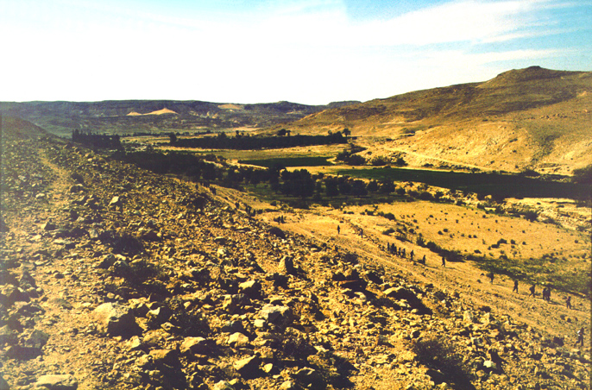
กดว. 20:13
แผนที่
MS
N(A)
H
SG
C
ER
B
J
MN
แหล่งน้ำคาเดช บาร์เนีย ในอียิปต์ปัจจุบัน
โมเสส
DS
อพยพ
ซีนาย
E
ศ - ก - พ
คบ
U
40
ภซ
อป
ทต
คู่มือหน้าที่ 26-29
14
2
Notes:
After God gives them the new Law, โมเสส organizes the tribes,
//// leading them northward toward a resting place at คาเดช บาร์เนีย,
//// a welcomed oasis -- as it appears here in today’s Egyptian desert not far from its border with Israel. At คาเดช บาร์เนีย they establish a camp, awaiting God's next direction for their northward movement -- back toward the Land of อับราฮัม -- ถึง the harsh wilderness of the Negeb and the ซีนาย.

Slide 17
7
กดว 32:8; ฉธบ 1:19
โมเสส
ก่อนคศ 1500
อพยพ
ซีนาย
อับ ย ส ช
ศ - ก - พ
คาเดช บาร์เนีย
โมเสส
อพยพ
ซีนาย
ศ - ก - พ
คาเดช บาร์เนีย
40
คู่มือหน้าที่ 26-29
15
Notes:
So, คาเดช บาร์เนีย appears on the โมเสส file folder. Finally, the people are on their way back into the Promised Land of their forefathers, The Land of อับราฮัม, ISAAC, and JACOB.

Slide 18
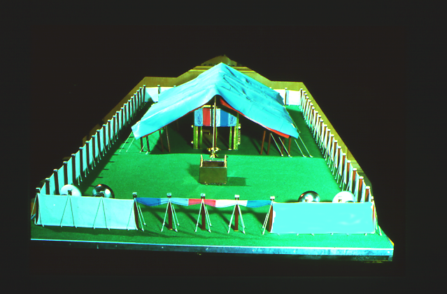
7
กดว 13
โมเสส ต้องการข้อมูลใหม่!
โมเสส เรียกตัวแทนของทุกเผ่า
โมเสส
อพยพ
ซีนาย
ศ - ก - พ
คาเดช บาร์เนีย
40
เต๊นท์พระวิหารเมื่ออยู่ในถิ่นทุรกันดาล
คู่มือหน้าที่ 26-29
16
2
Notes:
While at คาเดช บาร์เนีย, all the tribes of Israel camped out IN AN ORDERED FORMATION around the tabernacle -- that remarkable worship center that had been built in the desert…all according to God's specific directions in the พิธีกรรม part of the LAW given at ซีนาย.
//// Now…โมเสส needs new information! Any good leader must have dependable intelligence or information about the tasks ahead.
//// God sends a command to โมเสส….to assign a representative from each of the 12 tribes...to go out and explore the land of Canaan.

Slide 19
7
กดว 13; ฉธบ 1:19-23
คำถาม…
แผ่นดินพันธสัญญาเป็นยังไง?
คนที่นั่นเป็นเช่นไร?
แม่น้ำ และบ่อน้ำ?
ภูเขา ป่าไม้?
โมเสส
อพยพ
ซีนาย
ศ - ก - พ
เกษตรกรรมอุดมสมบูรณ์ไหม?
คาเดช บาร์เนีย
40
อาหารพอไหม?
คู่มือหน้าที่ 26-29
17
6
Notes:
Here are some of the basic questions for which โมเสส needed dependable answers…
//// What is that land like?
//// What of the people?
//// Are there rivers and springs?
//// Hills? Forests?
//// Are there fertile farmlands?
//// Is there food available immediately?

Slide 20
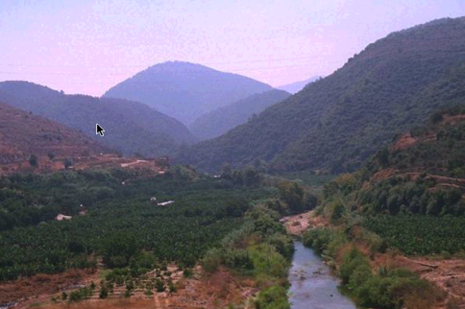
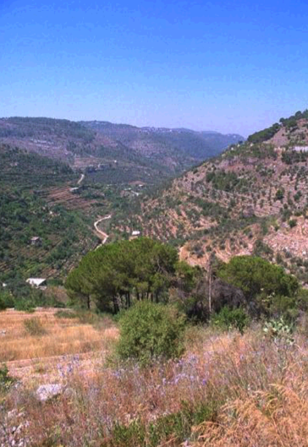
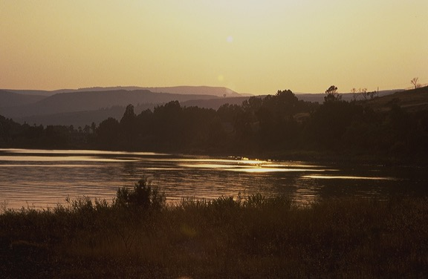
กดว 13
แผนที่
ทม
N(A)
H
ขึ้นเหนือไปตอนใต้ของเลบานอนปัจจุบัน…
SG
เส้นทางของ
ผู้สืบข่าว
C
ER
B
J
MN
โมเสส
DS
อพยพ
ซีนาย
E
ศ - ก - พ
คาเดช บาร์เนีย
คบ
U
40
ภซ
PG
ทด
คู่มือหน้าที่ 26-29
18
Notes:
He instructs the men to go over into Canaan to “spy out the land.” They travel northward as far as today’s southern Lebanon. Along their route, the spies discover a fertile and beautiful land, filled with enormous potential for nation building.

Slide 21
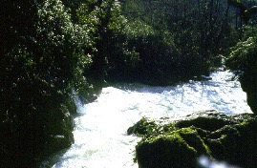
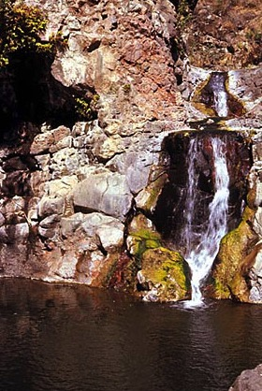
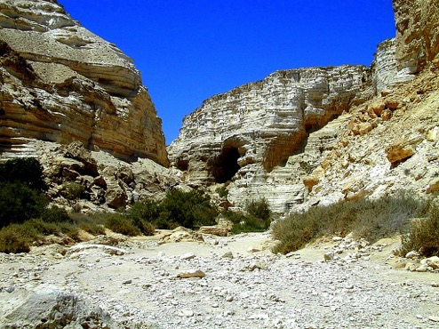
กดว 13
แผนที่
ทม
N(A)
H
…และลงใต้มาที่ คาเดช บาร์เนีย.
ทก
C
ER
เส้นทางของ
ผู้สืบข่าว
B
J
MN
โมเสส
DS
อพยพ
ซีนาย
อี
ศ - ก - พ
คาเดช บาร์เนีย
คบ
U
40
ภซ
ทด
คู่มือหน้าที่ 26-29
19
Notes:
As they turn back southward -- on the return journey -- they see even more evidence of the challenges that lie ahead. Why? Because the land is heavily populated by small tribes and kingdoms -- the Canaanites and other tribal groups and clans. The Israelites must be dealt with as they prepare to enter the Land -- and to subdue it under God's direct command.

Slide 22
กดว 13:26-14:9
แผนที่
สถานการณ์:
MS
ผู้สืบข่าว12คน: สอง ความเห็น
ผู้สืบข่าว 10คน เป็นความเห็นส่วนใหญ่
ดินแดนอุดมด้วยนมและน้ำผึ้ง!
คนที่นู่นตัวใหญ่มาก!
กลับอียิปต์!
ผู้สืบข่าว 2 คน เป็นความเห็นส่วนน้อย
ดินแดนอุดมด้วยนมและน้ำผึ้ง!
คนที่นู่นตัวใหญ่มาก!
พระเจ้าอยู่กับเรา!
N(A)
H
SG
C
ER
B
J
MN
โมเสส
DS
อพยพ
ซีนาย
E
ศ - ก - พ
คาเดช บาร์เนีย
KB
U
40
MS
PG
ดังนั้น...ไปกันเถิด!!!!!
RS
คู่มือหน้าที่ 26-29
20
12
Notes:
Here’s the situation…
//// The twelve spies return to report their findings to โมเสส at คาเดช บาร์เนีย. They have two sharply differing reports following their mission.
//// There is a majority opinion: ten spies or scouts report
//// having found The Land filled with “milk and honey.”
//// But it is also filled with a population of enormous strength...giants in the land, they say...such that, in their sight, the children of Israel are but mere grasshoppers. These 10 spies do not believe they can go in and subdue The Land as God has instructed — and live to tell about it.
//// Their advice: turn back to Egypt and be done with all these plans for conquest.
//// However, two remaining scouts -- their names are โยชูวา and CALEB -- give a minority report: the facts of the case are indeed true, they say.
//// Land of milk and honey!
//// Giants in the land...all true.
//// But, yet, they declare, God is with us. The Land can be subdued!
//// SO LET'S GET ON WITH IT!
//// There you have it...two reports...two opinions...
But do the people believe God for His protection and provision?
No, they do not.
//// The people throw their support behind the spies with the MAJORITY REPORT! They are too fearful and, therefore, are in disobedience to God’s specific plan and promise.

Slide 23
กดว 14:20
แผนที่
Here’s the situation:
MS
TWELVE SPIES: TWO REPORTS
10 SPIES: A MAJORITY OPINION
LAND OF MILK AND HONEY!
GIANTS IN THE LAND!
GO BACK TO EGYPT!
2 SPIES: A MINORITY OPINION
LAND OF MILK AND HONEY!
GIANTS IN THE LAND!
GOD IS WITH US!
ยกเลิก
เที่ยวนี้!
N(A)
H
SG
C
ER
B
J
MN
โมเสส
DS
อพยพ
ซีนาย
E
ศ - ก - พ
คาเดช บาร์เนีย
KB
U
40
MS
PG
SO...LET’S GO!!!!!
RS
คู่มือหน้าที่ 26-29
21
Notes:
In response, โมเสส does not give the command to enter Canaan and subdue it. THE TRIP INTO THE LAND WAS CANCELLED! FOR THE TIME BEING.

Slide 24
7
กดว 32:13
โมเสส
ก่อนคศ 1500
อพยพ
ซีนาย
อับ ย ส ช
ศ - ก - พ
คาเดช บาร์เนีย
40
โมเสส
อพยพ
ซีนาย
ศ - ก - พ
คาเดช บาร์เนีย
40
40
คู่มือหน้าที่ 26-29
22
Notes:
Here we add the number 40 to the โมเสส folder.
As a result of their disobedience and their lack of belief, God sends the Israelites into the desert wilderness to wander for 40 years —

Slide 25
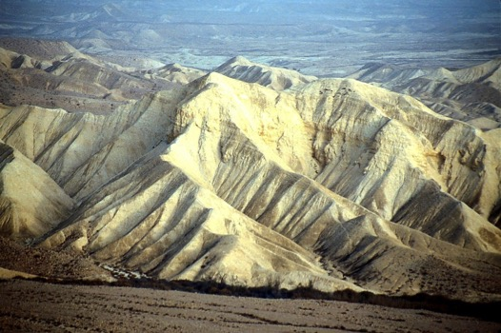
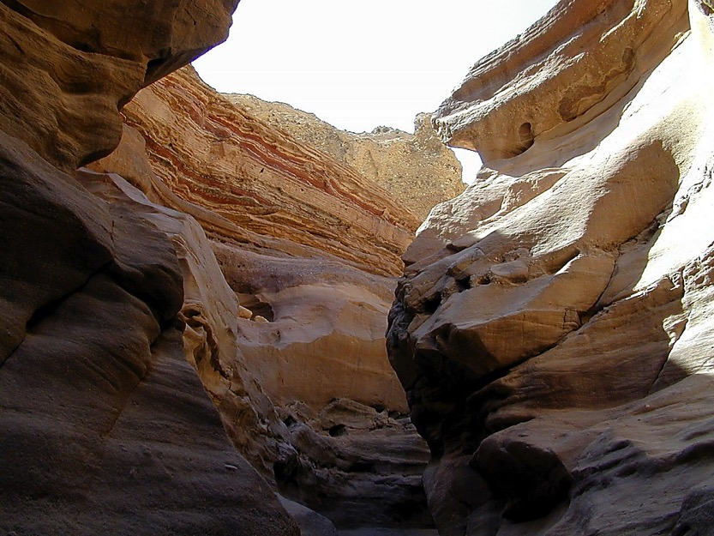
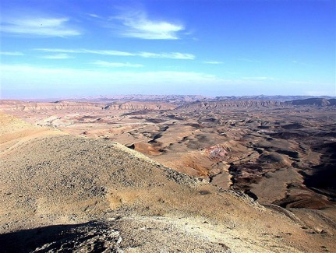
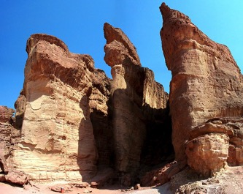
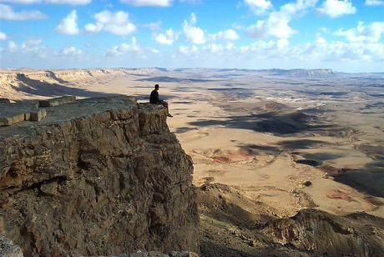
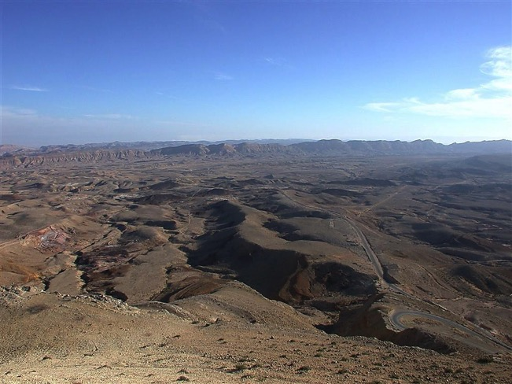
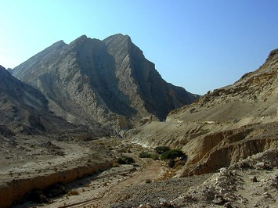
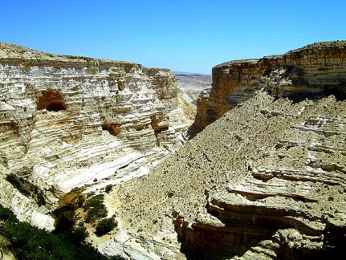
กดว 32:13
แผนที่
คุณหมายถึง 40 ปี ที่นี่น่ะหรอ?
คุณหมายถึง 40 ปี ที่นี่น่ะหรอ?
คุณหมายถึง 40 ปี ที่นี่น่ะหรอ?
โมเสส
อพยพ
ซีนาย
ศ - ก - พ
คาเดช บาร์เนีย
40
40
คู่มือหน้าที่ 26-29
23
1
Notes:
…until every grumbling, disobedient Israelite above the age of 20 years dies off. Everyone in that “disbelieving generation” – everyone, that is, except โยชูวา, Caleb, -- the two spies of the “minority report” -- โมเสส and their families.
//// The people said…DO YOU MEAN…40 YEARS OUT HERE? That’s right…40 long years! And all because of their lack of faith in God’s provision and His long-range plan. And don’t forget that ถึง those 40 years, many NEW Israelites would be born to the people during that long desert trek.

Slide 26
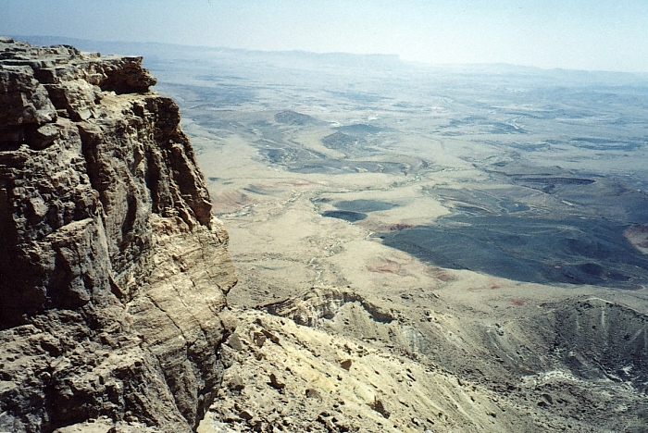
กดว 32:13
แผนที่
ทำไม?
ไม่เชื่อฟัง!
13
35
34
24
33
30
9
28
25
8
31
5
26
29
27
40
32
4
6
3
10
23
22
39
7
2
21
16
15
20
19
38
18
14
17
11
1
36
12
37
ไม่เชื่อ!
โมเสส
อพยพ
ซีนาย
ศ - ก - พ
คาเดช บาร์เนีย
40
40
ระเหกระหนในถิ่นทุรกันดาล
คู่มือหน้าที่ 26-29
24
3
Notes:
And that's a crucial point to remember about the wilderness wanderings…
//// WHY were the Israelites sentenced to 40 years of wandering in the desert wilderness?
//// Disobedience and unbelief! Disobedience to God's direction and unbelief in his ability to protect them and safely deliver them into the land promised to old Abraham.
//// [THIS NUMBER SEQUENCE REQUIRES SOME 20 SECONDS TO PLAY THROUGH.] Just think of it. After those 40 long years of wandering in the desert near the Dead Sea – year after year after trying year. Of course, during those years, Moses the great deliverer of Israel, was nearing the end of his 120 years of life.

Slide 27
ฉธบ 32: 48-49
แผนที่
ทม
น(อ)
ฮ
ทก
ค
มย
ภน
B
ย
โมเสส
ทต
อพยพ
ซีนาย
อี
ศ - ก - พ
คบ
คาเดช บาร์เนีย
40
อ
40
ภซ
PG
ทด
คู่มือหน้าที่ 26-29
25
Notes:
So they spent 40 years wandering between คาเดช บาร์เนีย and, finally, MOUNT NEBO. But because of โมเสส own earlier disobedience, even he is not destined to enter that Promised Land himself. Mark that route of wandering on your map.

Slide 28
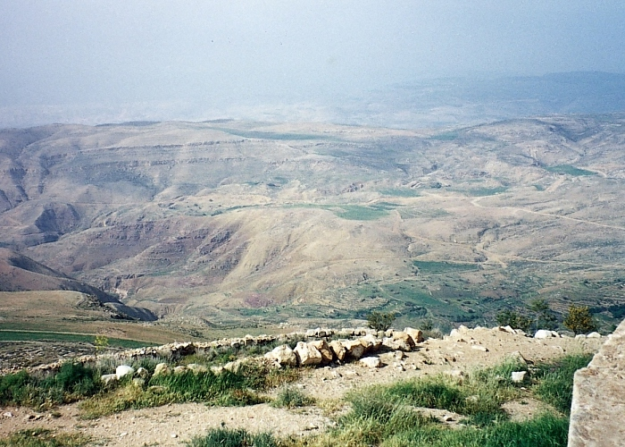
ฉธบ 34:1
โมเสส
อพยพ
ซีนาย
ศ - ก - พ
คาเดช บาร์เนีย
40
40
มองไป “แผ่นดินแห่งพัธสัญญา” มุมมองจากบนภูเขานีโบ
คู่มือหน้าที่ 26-29
26
1
Notes:
At the end of the 40 years in the wilderness, โมเสส brings the people to the region of Mt. Nebo. โมเสส was able to view the Promised Land from an area near here on that mountaintop. Were we to stand by โมเสส on top of Nebo, this is what he would have seen…but would never be allowed to enter.
//// God instructs โมเสส that the time has come for the Israelites to go into the land of Canaan, to subdue it, and to claim it as their own rightful inheritance.

Slide 29
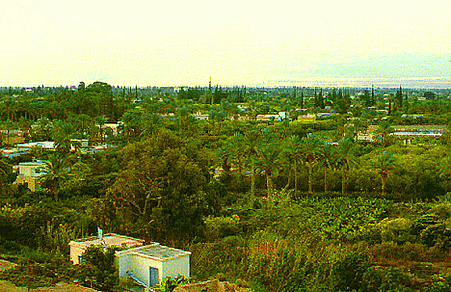
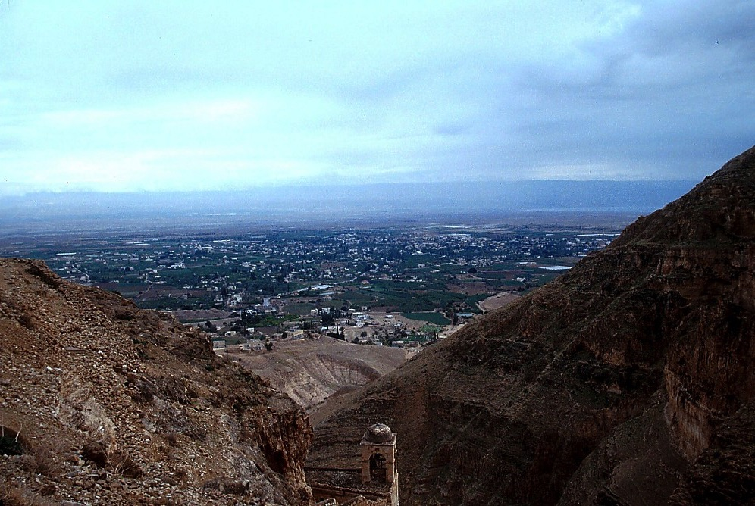
ฉธบ 34:1
ภูเขานีโบ แนวเขาที่จอร์แดน
โมเสส
อพยพ
ซีนาย
ศ - ก - พ
คาเดช บาร์เนีย
40
40
From Jericho...
Looking Across the Jordan River Toward Mt. Nebo
คู่มือหน้าที่ 26-29
27
1
Notes:
While over in Jericho, west of Mt. Nebo, that huge Jericho oasis would have looked then much as it does today...except for the modern buildings…a land rich with water…
////…date palms and fertile soil. Here we can see the approximate location of Mount Nebo to the east beyond the Jordan River.

Slide 30
7
โมเสส
ก่อนคศ 1500
อพยพ
ซีนาย
อับ ยสช
ศ - ก - พ
คาเดช บาร์เนีย
40
โมเสส
ผพ
อพยพ
5 คำเทศนา
ซีนาย
ศ - ก - พ
คาเดช บาร์เนีย
40
40
5 Sermons
ฉธบ 30:1-10
เฉลยธรรมบัญญัติ: กฏหมายที่สอง!
แผ่นดินแห่งพัธสัญญา
มรดกชนชาติที่แตกต่าง!
ถึงรุ่นน้อง คนรุ่นใหม่
ควรดำเนินชีวิตอย่างไร!
พระเจ้าของพวกเขาคือใคร?
พวกเขาเป็นใคร!
คู่มือหน้าที่ 26-29
28
8
Notes:
And then…just before Moses dies, he delivers a series of 5 SERMONS near Mt. Nebo. He reminds the Israelites of their Law and the unusual heritage of their people. He speaks to
//// a new and younger generation,
//// instructing them about their God,
//// about who they are,
//// their unique national heritage,
//// and how they should live as they move into their Promised Land. //// These 5 SERMONS make up the book of Deuteronomy -- which means “Second Law”. At the end of his teaching…
//// MOSES issues the great LAND COVENANT…that eternal promise to Abraham’s descendants for all time. That land inheritance forms the core of world conflict to this very day!
//// Note the “LC” scroll at the end of the MOSES file folder – standing for the LAND COVENANT. At Deut. 30: 1-10, Scripture describes God’s unconditional promise to Israel: the Land is to be her inheritance in perpetuity. Thus this promise amplifies or further explains the "Land" portion of the ABRAHAMIC COVENANT between God and Abraham.

Slide 31
7
เฉลยธรรมบัญญัติ 30
แผ่นดิน (ปาเลสไตน์) แห่งพัธสัญญา
⁵ พระองค์จะทรงนำท่านมายังดินแดนที่เป็นของบรรพบุรุษของท่าน และท่านจะครอบครองดินแดนนี้ พระองค์จะทรงให้ท่านรุ่งเรืองและมีจำนวนมากยิ่งกว่าบรรพบุรุษของท่าน
โมเสส
⁶ พระยาห์เวห์พระเจ้าของท่านจะทรงให้จิตใจของท่านและของวงศ์วานของท่านเข้าสุหนัต เพื่อท่านจะรักพระองค์สุดจิตสุดใจและมีชีวิตอยู่
อพยพ
ซีนาย
ศ - ก - พ
คาเดช บาร์เนีย
40
40
5 Sermons
คู่มือหน้าที่ 26-29
29
2
Notes:
Here is the very heart of that Land Covenant from Deuteronomy 30,
verses 5 and 6…
5 "He will bring you to
//// the land that belonged to your fathers, and you will take possession of it. He will make you more prosperous and numerous than your fathers.
//// 6 The Lord your god will circumcise your hearts and the hearts of your descendants so that you may love him with all your heart and with all your soul and live.”

Slide 32
พันธสัญญากับอับราฮัม
(“การทรงเรียก”)
ปฐมกาล 12: 1-3
โมเสส
แผ่นดิน
ลูก
พระพร
อพยพ
ซีนาย
ศ - ก - พ
คาเดช บาร์เนีย
แผ่นดิน
40
40
5 Sermons
เฉลยธรรมบัญญัติ
30: 1-10
30
Notes:
And with this covenant -- this further promise from God – we see an amplification of that first part of the Abrahamic Covenant -- the promise of a LAND. As Israel's future unfolds, the SEED and BLESSING portions of the Abrahamic will also be amplified in yet more promises to God's special Old Testament people…but each one related to that original Abrahamic contract or covenant. Soon after Moses delivers his five sermons or discourses…he dies and is carried by God to a burial site unknown to any man to this day.

Slide 33
7
ปฐม. 1- ฉธบ 34
สร้าง
เอกราช
หญิงชายคู่แรก
บาปแรก
ส
ข่าวประเสริฐแรก
ครอบครัวแรก
กษัตริย์
(ก่อนคศ1000)
ฆาตกรรมแรก
น้ำท่วม/รุ้ง
หอคอย
อับราฮัม
3 ชุมชน
ส 7 ง ย
การทรงเรียก
พอ
ด - ล - พ
อ - อ
ย - อ
12
ทาส
7 = 4 + 3
โยเซฟ
โมเสส
ทาส
อพยพ
430
ซีนาย
4 คน
ศ - ก - พ
โมเสส
(ก่อนคศ500.)
คาเดช บาร์เนีย
อพยพ
S
S
เงียบ
40
40
ซีนาย
5 Sermons
ศ - ก - พ
คาเดช บาร์เนีย
พระเยซู
40
40
ผพ
5 เทศนา
ย
โยชูวา
31
Notes:
So now...we've finished CREATION and moved through three of the great people: ABRAHAM – with the original Abrahamic Promises – then JOSEPH and MOSES, developing the amplified Land Covenant.
Remember that we’re not concerned with detail…only a stable skeletal framework of the entire Bible based on its chronological story line. The file folders and their individual component items begin to form that skeletal mental framework on which all OTHER Biblical details have a firm location…a place…a mental map…around which to fit your Biblical thinking!

Slide 34
7
ยชว 1:1
อับ ย ส ช
คนที่สี่
ในสี่คน
คือ:
?
32
Notes:
Now we've come at the last File Folder of the four Great People...
the last in the AJMJ series. Do you recall this next and final name?

Slide 35
7
ยชว 1:1
อับ ย ส ช
คนที่สี่
ในสี่คน
คือ:
“โยชูวา”
33
Notes:
His name is... “โยชูวา”

Slide 36
ยชว 1:1
วันที่โดยประมาณ:
อับราฮัม-โยเซฟ ก่อนคศ 2000
โมเสส-โยชูวา ก่อนคศ 1500
34
Notes:
Let's maintain the timeline in the 1500 B.C. era. Once again, that's close enough for our purposes in this study.

Slide 37
7
ยชว 1:1
สร้าง
อับราฮัม
อับราฮัม
อับราฮัม
โยเซฟ
“ตกอับ ยอม
ส่ง ผู้ช่วย”
อับราฮัม
โมเสส
โยชูวา
เอกราช
กษัตริย์
ทาส
เงียบ
พระเยซู
คู่มือหน้าที่ 29-31
35
Notes:
A JUDGE MUST JUDGE…the final “J”…here is โยชูวา's file folder in The Bible File sequence.

Slide 38
7
ยชว 1:1
โยชูวา
อับ ย ส ช
โยชูวา
คู่มือหน้าที่ 29-31
36
Notes:
So…the great Israeli general, JOSHUA succeeds MOSES in leadership. Recall that JOSHUA was one of the two faithful spies who gave that minority report to MOSES 40 years earlier ... after the 12 spies' inspection trip through Canaan.

Slide 39
ยชว 1:4
แผนที่
ทม
พระสัญญาของพระเจ้าต่อ โยชูวา:
N(A)
H
ตั้งแต่ถิ่นทุรกันดารและภูเขาเลบานอน…
SG
C
มย
บ
J
MN
โยชูวา
DS
E
KB
อ
...จนถึงแม่น้ำใหญ่คือแม่นำ้ยูเฟรติส
MS
PG
RS
คู่มือหน้าที่ 29-31
37
2
Notes:
God made a further promise to โยชูวา.
//// He would give him all the land from the southern desert to Lebanon...and …
//// from the Euphrates River to the Mediterranean Sea, known as the Great Sea in ancient times. But that promise meant that โยชูวา and the Chosen People must first conquer it!

Slide 40
ยชว 1:11
แผนที่
ทม
น(อ)
ฮ
แผ่นดิน
“โยชูวา…
ไปยึดครองแผ่นดิน!”
ทก
ค
มย
B
ย
มน
โยชูวา
ทต
อี
KB
อ
ภซ
อป
ทด
คู่มือหน้าที่ 29-31
38
Notes:
โยชูวา was instructed to “go in and to possess the Land.”

Slide 41
ยชว 1:11
แผนที่
ทม
น(อ)
ฮ
แผ่นดิน
ทก
ตั้งแต่ภูเขานีโบ…
โยชูวา และกองทัพต้องข้ามแม่น้ำจอร์แดน
C
ER
บ
J
ภน
โยชูวา
ทต
เยริโค/อัย
อี
KB
อ
ภซ
อป
ทด
คู่มือหน้าที่ 29-31
39
Notes:
That means that from Mt. Nebo’s region, โยชูวา's armies must cross the Jordan River, and then subdue the Canaanites who dwelled ถึงout the Promised Land – from the North to the South.

Slide 42
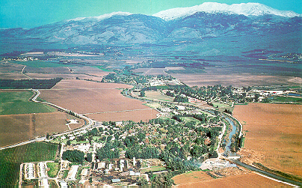
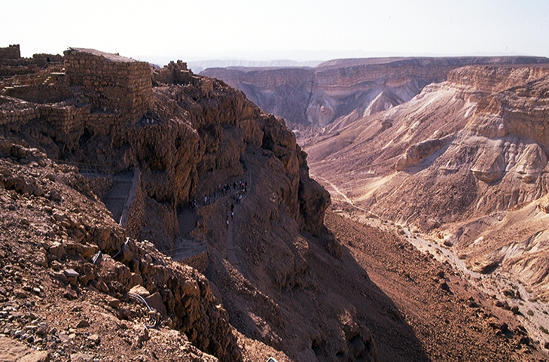
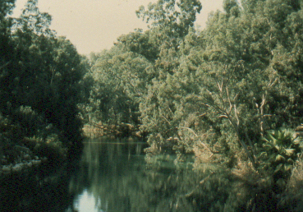
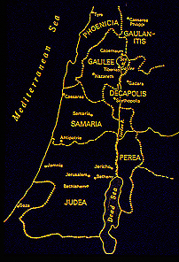
ยชว 1:16
ภูมิภาคที่ท้าทายต่อโยชูวา...
โยชูวา
เยริโค/อัย
คู่มือหน้าที่ 29-31
40
4
Notes:
So, from the highlands near Mt. Nebo, General Joshua marshaled his forces…
//// … and prepared for the challenges that lay ahead! He leads the Israelites across the Jordan River near today’s ancient city of Jericho.
//// Once again, God holds back a flood of water…this time, not the Sea of Reeds, but the Jordan River…allowing the people, once again, to cross on dry land -- just as he had done for MOSES during the great Exodus from Egypt.
//// The Israelites then enter the land of Canaan, today’s Israel, ...from the fertile valleys and plentiful water resources in the north...
//// …to the desolate wilderness with great thirst in the south.
They are finally on their way to reclaim their Promised Land...from the North to the South...all the Land unconditionally promised to ABRAHAM centuries earlier in THE ABRAHAMIC COVENANT.

Slide 43
7
ยชว 6-8
โยชูวา
เยรีโค / อัย
อับ ย ส ช
โยชูวา
เยริโค/อัย
คู่มือหน้าที่ 29-31
41
Notes:
At first, they conquer two principal cities, JERICHO, followed by a difficult campaign against the city of AI.

Slide 44
ทะเลตาย
แม่น้ำจอร์แดน
เยรีโค ปัจจุบัน
โยชูวา
เยริโค/อัย
เยรีโค ในอดีต
ตั้งแต่เยรีโค...
มองไปทิศตะวันออกข้ามแม่น้ำจอร์แดน
คู่มือหน้าที่ 26-29
42
Notes:
Here is Jericho today. You can easily imagine โยชูวา's forces crossing the distant river to the east with his thousands upon thousands of armed men ready for the seven years of battle that lay ahead.

Slide 45
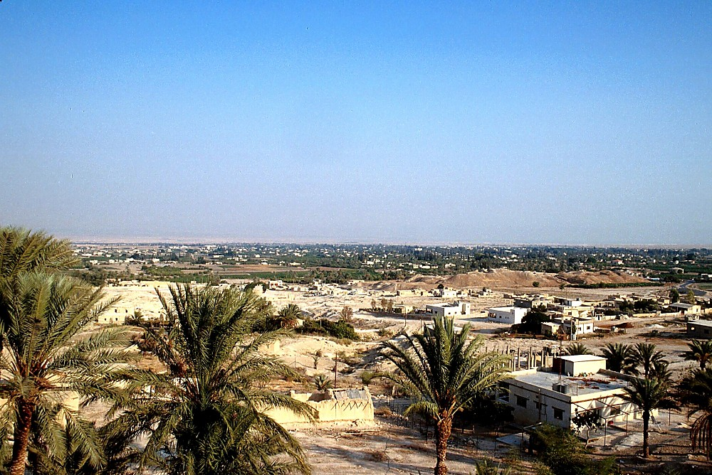
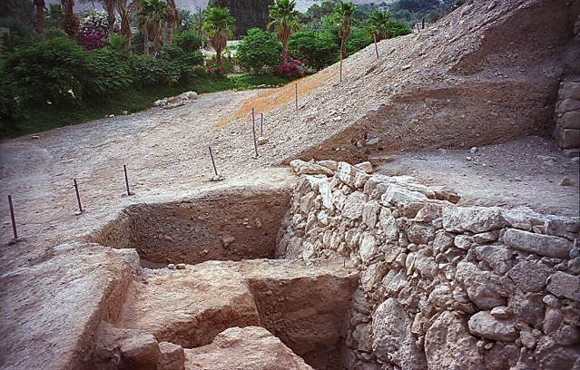
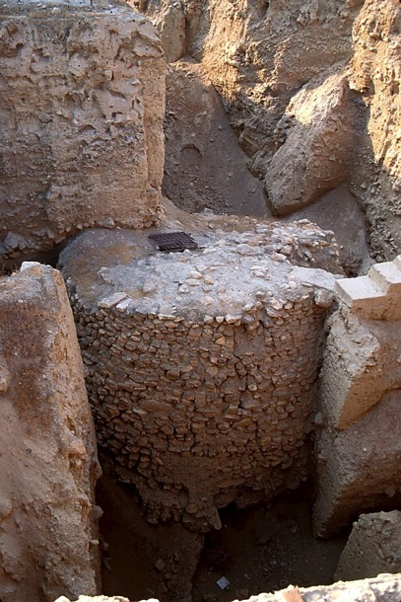
โยชูวา
เยริโค/อัย
เยรีโค: สิ่งที่ยังหลงเหลือจากอดีต
คู่มือหน้าที่ 29-31
43
Notes:
The sandy hills in the middle of this picture show the remains of the ancient city of Jericho -- as they stand today. It’s possible that some ancient watchmen observed โยชูวา's forces from this Neolithic watchtower as they neared the city, eventually to bring down these actual walls of Jericho…uncovered here in past excavations…

Slide 46
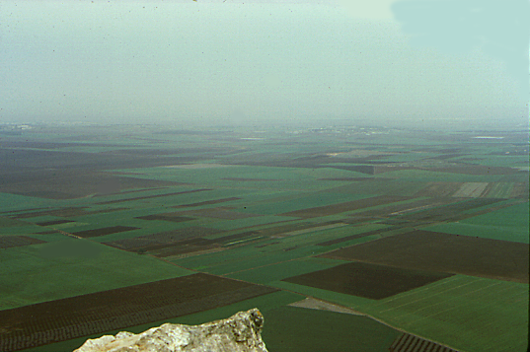
7
ยชว 17:16
หุบเขายิสเรเอล จากภูเขาทาเบอร์
โยชูวา
เยริโค/อัย
นี่คือนม และ น้ำผึ้ง!
คู่มือหน้าที่ 29-31
44
Notes:
And so, for seven years โยชูวา's armies ranged up and down the land. Here is the famed Valley of Jezreel seen from the top of Mount Tabor deep in today's region of Galilee in northern Israel. THIS IS TRULY THE MILK AND THE HONEY!

Slide 47
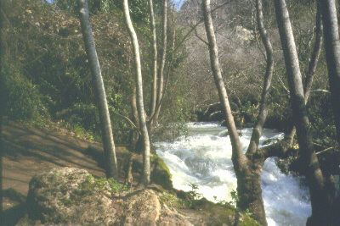
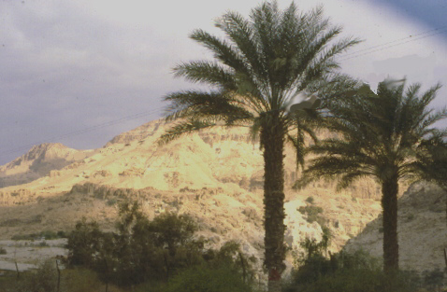
…จากเมืองแดนในตอนเหนือ...
รบอย่างยากลำบากถึงเจ็ดปี…
โยชูวา
เยริโค/อัย
…ถึงเบเออร์เชบาในตอนใต้...
คู่มือหน้าที่ 29-31
45
2
Notes:
Across those seven years of hard-fought battles North to South,
โยชูวา's forces had to contend with enormous physical contrasts and challenges….
//// the lands of the north….well watered and fruitful….while in the south, a place of desolation and loneliness.
//// From Dan in the North to Beersheba in the south.
In spite of all their efforts, though, โยชูวา's armies do not completely rid the land OF ALL THE Canaanites as God had instructed. This failure to completely obey God’s directive later proves to be a great mistake in the future development of Israel's national life.

Slide 48
7
Josh 14:5
โยชูวา
เยรีโค / อัย
แบ่งดินแดน
อับยสช
โยชูวา
เยริโค/อัย
แบ่งดินแดน
คู่มือหน้าที่ 29-31
46
Notes:
The Israelites have many military successes. Then…at the end of seven years of โยชูวา's military campaigns the LAND is finally subdued…and DIVIDED among the 12 tribes of Israel named for Jacob’s 12 sons.

Slide 49
7
ยชว 13:1-21: 13:43
ทะเลเมดิเตอร์เรเนียน
อาเชอร์
นาฟทาลี
เศบูลุน
ทะเลสาบกาลิลี
แต่ละเผ่าเริ่มตั้งรกรากในส่วนแบ่งที่ตนได้รับ และเรียนรู้ที่จะอยู่ในดินแดนตามพันธสัญญากับอับราฮัม
ภูเขาทาเบอร์
ภูเขา คาร์เมล
อิสสาคาร์
ลูกของโยเซฟ
มนัสเสห์
แบ่งแผ่นดินคานาอัน!
ภูเขากิลบัว
โยชูวา
เอฟราอิม
เยริโค/อัย
แบ่งดินแดน
ดาน
มนัสเสห์
เบนยามิน
กาด
ยูดาห์
ฮีโบรน
เลวี: เมืองต่างๆ; พวกเขาดูแล
พระวิหาร!
ทะเลตาย
รูเบน
ซีเมโอน
คู่มือหน้าที่ 29-31
47
13
Notes:
And…dividing that land among the tribes was no easy task. As it was accomplished…
//// …each tribal unit or clan then settled down, ready to learn to live in the new land of อับราฮัม’s inheritance. As to the land assignments, there were…
//// ASHER
//// ZEBULON
//// NAPHTALI
//// ISSACHAR
//// THE SONS OF โยเซฟ BECAME TWO TRIBES…EPHRAIM AND MANASSEH. NOTE THAT MANASSEH’S INHERITANCE WAS ON BOTH SIDES OF THE JORDAN RIVER.
There was
//// GAD
//// DAN
//// REUBEN
//// SIMEON
//// JUDAH and
//// BENJAMIN.
//// As for the tribe of LEVI...no land inheritance was made...they were given only towns to live in with pasturelands for their flocks and herds. The Levites were the priests of the tabernacle and...as Scripture says..."...the offerings made by fire to the Lord...are their inheritance, as he promised them."

Slide 50
7
วนฉ 17:6
ทะเลเมดิเตอร์เรเนียน
เผ่าอาเชอร์
นัฟทาลี
เศบูลุน
อิสสาคาร์
มนัสเสห์
“ทุกคนทำตามที่ตนเองเห็นชอบ”
โยชูวา
เอฟราอิม
เยริโค/อัย
แบ่งดินแดน
ดาน
มนัสเสห์
เบนยามิน
กาด
ยูดาห์
เลวี: เมืองต่างๆ; พวกเขาดูแล
พระวิหาร!
รูเบน
สิเมโอน
คู่มือหน้าที่ 29-31
48
Notes:
But note also the Scripture says that at that time "each man did that which was right in his own eyes." And that very important phrase leads directly to Israel’s future difficulties in their new life in The Promised Land.

Slide 51
วันที่โดยประมาณ:
อับราฮัม-โยเซฟ ก่อนคศ 2000
โมเสส-โยชูวา ก่อนคศ 1500
โยชูวา
เยริโค/อัย
แบ่งดินแดน
49
Notes:
Keep in mind the approximate dates for these lives and related events. The dates are easy to remember in broad groups of roughly 500 years for each major period:
อับราฮัม & โยเซฟ: around 2000 B.C.
โมเสส & โยชูวา: around 1500 B.C.

Slide 52
7
ปฐม 1 - ยชว 24
สร้าง
เอกราช
หญิงชายคู่แรก
บาปแรก
ส
ข่าวประเสริฐแรก
ครอบครัวแรก
กษัตริย์
(ก่อนคศ 1000)
ฆาตกรรมแรก
น้ำท่วม/รุ้ง
หอคอย
อับราฮัม
(2000 B.C.)
3 ชุมชน
การทรงเรียก
AC
ส 7 ง ย
พอ
ด - ล - พ
อ - อ
ย - อ
12
ทาส
7 = 4 + 3
โยเซฟ
โยชูวา
ทาส
เยริโค/อัย
430
แบ่งดินแดน
4 คน
โมเสส
(ก่อนคศ1500.)
(500 B.C.)
อพยพ
ง
S
เงียบ
ซีนาย
ศ - ก - พ
คาเดช บาร์เนีย
พระเยซู
40
40
LC
5 Sermons
ผพ
ย
โยชูวา
เยริโค/อัย
แบ่งดินแดน
50
2
Notes:
Now we have finished half of your Bible File -- that basic architectural and dramatic layout of God's Word. We've completed
//// the CREATION file, followed by the group of Four People:
//// ABRAHAM, JOSEPH, MOSES and JOSHUA…together with the Abrahamic Covenant and its first sub covenant…the Land Covenant during the time of Moses.

Slide 53
พระคัมภีร์จากพื้นฐาน • BibleStudyDownloads.org
ดาวน์โหลดเอกสารฟรี!
Notes:
The Bible…Basically (bb)

Slide 54
9.7.03c.
©2005 TBBMI
51

